Slide 1
Разработка и обучение моделей машинного обучения для прогнозирования вероятности дефолта клиентов
Щекина Татьяна Сергеевна

Slide 2

Цель и задачи исследования
Цель исследования — построить модель прогнозирования вероятности дефолта заемщика по кредитам, изучить подходы к моделированию и обработке данных
Данные предоставлены банком Home Credit для соревнования на платформе Kaggle и представляют собой обезличенную информацию о заявках и заявителях, их кредитной истории, платежах по ранее выданным в том же банке кредитах и кредитных картах
<number>

Slide 3
Цель и задачи исследования
Для достижения целей данной работы, необходимо решить следующие задачи:
Изучить теоретические основы и методы предобработки данных и обучения моделей
Выполнить разведочный анализ данных
Провести предобработку данных
Провести отбор наиболее информативных переменных - предикторов
Обучить несколько моделей классификации для прогноза дефолта клиентов, оценить и сравнить их точность на тренировочном и тестовом датасетах
Провести процедуру подбора гиперпараметров для улучшения качества
Создать репозиторий в GitHub и разместить там код и результаты исследования. Оформить файл README
Сохранить обученную модель для использования в приложении
2

Slide 4
Разведочный анализ данных
Целевая переменная — бинарная, принимает значение 1 в случае, если клиент допускал просрочки по кредиту и 0 в противном случае.
Выборка несбалансированная: доля просроченных наблюдений в датасете составляет 8%
Датасет состоит из 9 файлов, в исследовании будут использованы 3 из них:
application – информация о заявителе и заявке, 307 тысяч заявок и 120 признаков, из них 16 категориальных и 37 бинарных. 23% полей пустые.
bureau – информация из бюро кредитных историй о кредитах: 1.7 млн записей и 15 признаков
previous_application – информация по кредитным заявкам в том же банке
Признаки из первой таблицы могут быть расширены агрегированными признаками из двух других таблиц, соединение происходит по ключу
Ожидаемо, что не все заемщики имеют кредитную историю. Следовательно, в результирующей выборке отсутствующих признаков значительное количество (25%)
4

Slide 5
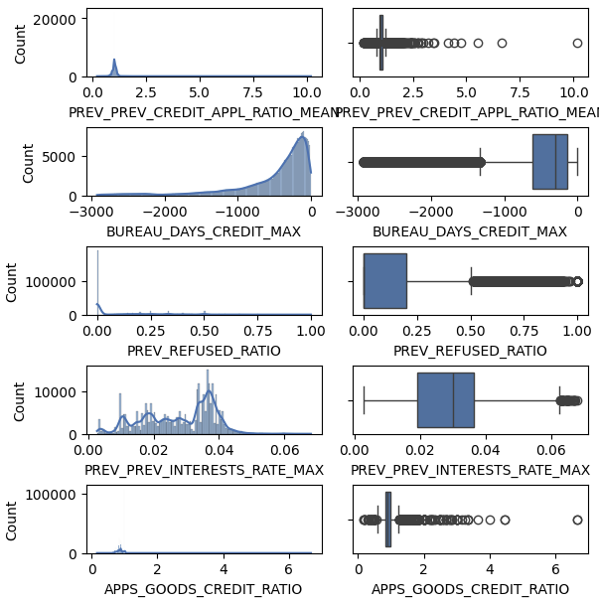
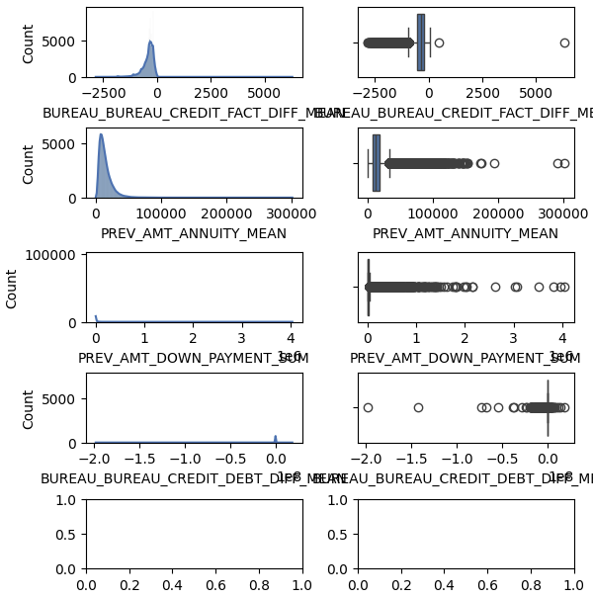
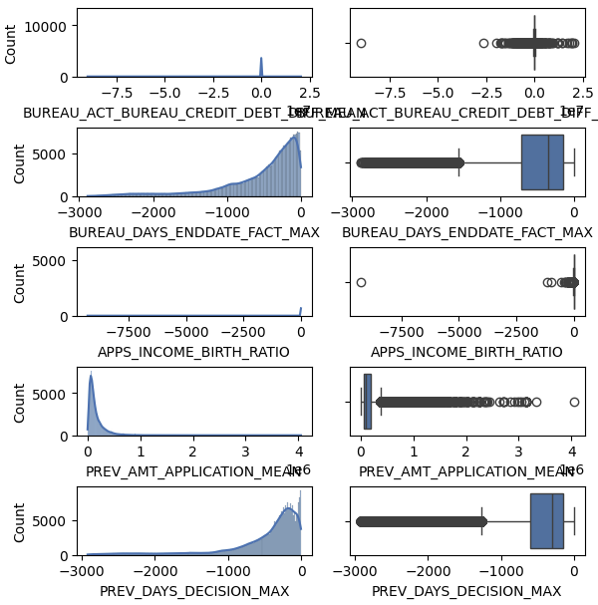
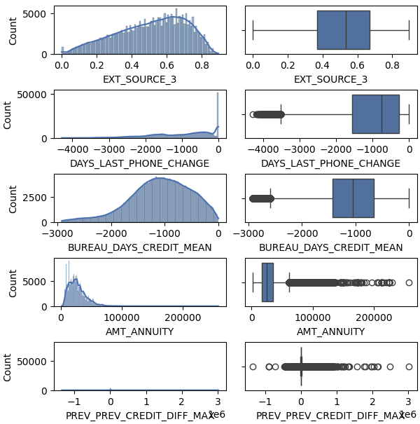
Разведочный анализ данных.
Распределение признаков
Большинство непрерывных имеют смещенное влево или вправо распределение
Для таких данных имеет смысл использовать метод межквартильного расстояния для определения выбросов вместо метода 3-сигм
4

Slide 6
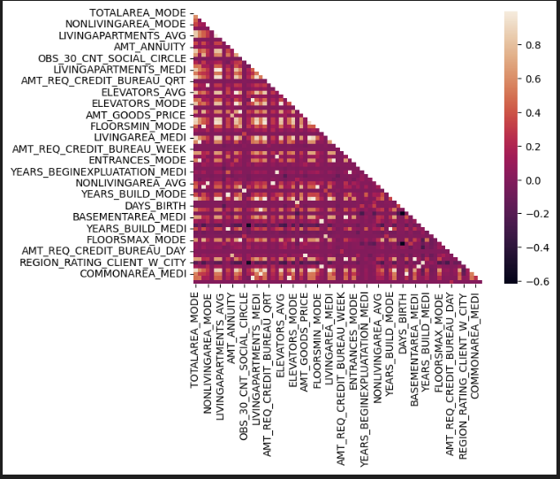
Разведочный анализ данных.
Корреляции
Тепловая карта корреляций показывает наличие сильно попарно-коррелированных признаков
Корреляции с целевой переменной TARGET не превосходят 0.22
Незначительную линейную зависимость имеют 5 переменных
Feature | Correlation (Pearson)
APPS_EXT_SOURCE_MEAN | 0.22
EXT_SOURCE_3 | 0.18
EXT_SOURCE_2 | 0.16
EXT_SOURCE_1 | 0.16
BUREAU_DAYS_CREDIT_MEAN | 0.09
DAYS_BIRTH | 0.08
PREV_REFUSED_RATIO | 0.08
5

Slide 7
Предобработка данных
Анализ бинарных признаков, приведение их к целочисленному типу «1» / «0» там, где это необходимо
Анализ категориальных признаков. Группировка категориальных признаков с большим количеством категорий (количество типов занятости сокращено с 12 до 3, типов организации — с 58 до 11)
Добавление новых числовых признаков на основании агрегации информации о предыдущей кредитной истории (такие как коэффициенты кредитной нагрузки, доход в расчете на одного члена семьи и др.)
Дополнительные агрегированные показатели:
Отношение кредита к залогу (LTV)
Отношение долга к доходу (DTI)
Количество ранее выданных кредитов клиента
Количество типов ранее выданных кредитов (POS/потребительный и т. д.)
Среднее количество кредитов каждого типа
Доля активных кредитов от общего числа
Доля пролонгированных кредитов
Отношение просроченных платежей к общему долгу на момент заявки
Доля кредитов, у которых дата погашения в прошлом
Отношение одобренной суммы кредита к выбранной сумме кредита
... другие
Итого 120 оригинальный признаков и еще 20 дополнительных
7

Slide 8
Предобработка данных: продолжение
4) Первичная обработка отсутствующих значений: признаки с большим количеством отсутствующих значений (более 25%) исключены из фичей
5) Анализ аномалий и выбросов: построены графики распределения, на основании визуального анализа принято решение, что большинство переменных имеет значительный процент выбросов.
6) Заполнение пропусков (imputation):
Проверяем что нет “бесконечности” среди признаков типа float, там где есть - исправляем их на NaN
Для категориальных и бинарных признаков отсутствующие значения заполняем наиболее распространенным значением (strategy=’mean’)
Для числовых признаков отсутствующие значения заполняем средним значением (strategy='most_frequent')
Для заполнения использован модуль SimpleImputer библиотеки sklearn
5) Нормализация и стандартизация: применяем One-Hot encoding для категориальных переменных и стандартизацию для числовых переменных
8

Slide 9


Метрики качества классификаторов
Метрика | Описание | Применение
accuracy (правильность) | Доля верно классифицированных наблюдений | Для балансированных датасетов
precision (точность) | Доля истинноположительных прогнозов среди всех положительных прогнозов | Минимизирует ложно-положительные исходы (снижение риска отказать хорошим заемщикам)
recall (полнота) | Отношение истинноположительных прогнозов ко всем фактически положительным наблюдениям | Минимизирует ложно-отрицательные исходы (снижение риска дефолта)
f-score | Гармоническое среднее между полнотой и точностью | Баланс между полнотой и точностью (f2 – в пользу полноты, f0.5 – в пользу точности)
auc | Площадь под кривой ROC | Для балансированных датасетов
pr auc | Площадь под кривой precision-recall | Для несбалансированных датасетов
В качестве базовой модели для задачи классификации будем использовать две:
Классификатор большинства (предсказывает самый частый класс – 0)
Случайный классификатор (присваивает классы случайным образом, на основании распределения обучающей выборки)
8

Slide 10
Обучение моделей
Обучены классификаторы
Логистическая регрессия
Дерево решений
Градиентный бустинг LightGBM
Адаптивный бустинг AdaBoost
Экстремальный градиентный бустинг XGBoost
Полносвязная нейронная сеть (перцептрон)
8

Slide 11






Обучение моделей
LightGBM
1) полный датасет (303 признака, несбалансированный)
Базовые классификаторы
2) подбор оптимального порога для максимизации f1-score:
Снижение размерности с 303 до 50 значимых признаков оказывает несущественное влияние на метрики качества
3) обучение на сбалансированном наборе (RandomUnderSampler)
11

Slide 12
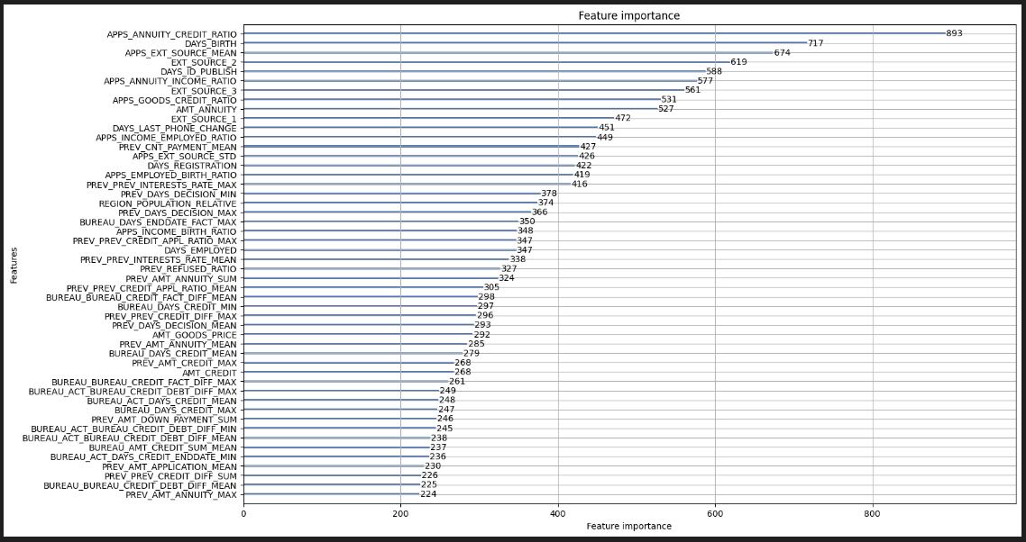
Отбор признаков-предикторов
Сокращение набора признаков не влияет на качество модели
Ранжирование выполнено на основании feature_importances_
11

Slide 13

Поиск оптимальных гиперпараметров
Порядок поиска оптимальных параметров для дерева решений
Поиск гиперпараметров выполнен методом GridSearchCV с перекрестной проверкой с количеством блоков 10
Список оптимизируемых параметров:
Глубина дерева ( [3, 5, 10, None] )
Функция измерения качества разбиения (gini / entropy)
Гиперпараметры оптимальной модели - {'criterion': 'entropy', 'max_depth': 5}
Подставляем оптимальные гиперпараметры в модель дерева решений, обучаемой на всей выборке
Оцениваем точность на тестовом наборе
13

Slide 14
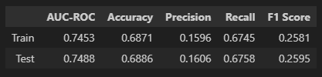



Обучение моделей
Логистическая регрессия с l1-регуляризацией
Логистическая регрессия без регуляризации
AdaBoost
XGBoost
Выводы
Ребалансировка датасета дает выраженный положительный эффект на предсказательную способность всех рассмотренных классификаторов
Наилучшие метрики показала модель LightGBM
14

Slide 15
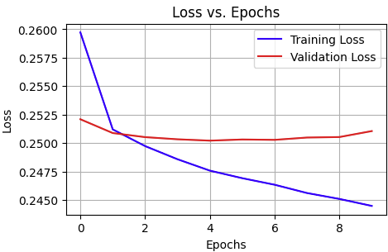
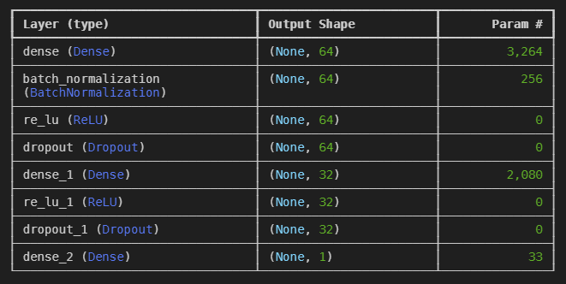
Полносвязная NN
Использован фреймворк Tensorflow + Keras
На вход подается стандартизованный и сбалансированный датасет
Слои BatchNorm и DropOut защищают от переобучения модели
Используем метод EarlyStopping, который мониторит метрику val_loss и если метрика перестает улучшаться в течении 10 эпох, автоматически прекращает обучение нейросети
15

Slide 16
Заключение
Все обученные классификаторы показывают значительно лучшие результаты, чем базовая модель (+0.227). Все ансамблевые модели работают лучше, чем одно дерево (буст +0.04)
Не удалось обучить нейронную сеть, которая бы показывала результат, сопоставимый с классическими классификаторами
Признаки отранжированы по значимости
Дальнейшие шаги по улучшению качества моделей могли бы включать:
Более тонкую настройку стандартизации непрерывных переменных
Снижение размерности, сокращение признаков в выборке, например методом главных компонент (PCA)
Дальнейший подбор гиперпараметров (невозможен в текущем исследовании из-за большого количества признаков)
Обучение деревьев на подвыборках (bagging и выбор признаков)
Возможна в дальнейшем разработка приложения для использования обученной модели
Ссылка на репозиторий GitHub: https://github.com/Spring-31/HC_default_risk
16

Slide 17
Спасибо за внимание!
16

